Slide 1






积云教育
www.usian.cn

Slide 2

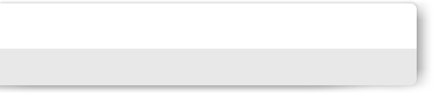

目录介绍
01
学习目标
02
内容
03
总结回顾
04
练习
www.usian.cn

Slide 3
学习目标
1.1知识目标
1、搭建购物车静态布局,计数器静态布局
2、讲解购物车
www.usian.cn

Slide 4
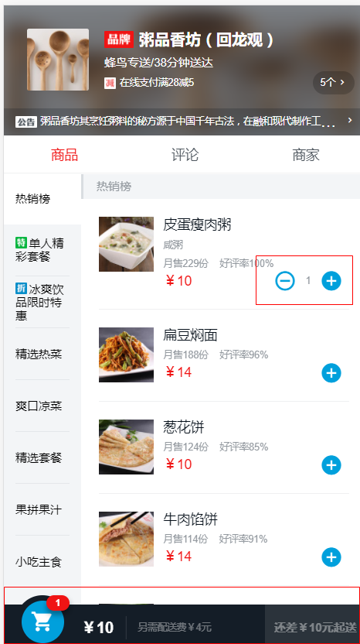
1.购物车静态布局,计数器布局
www.usian.cn

Slide 5
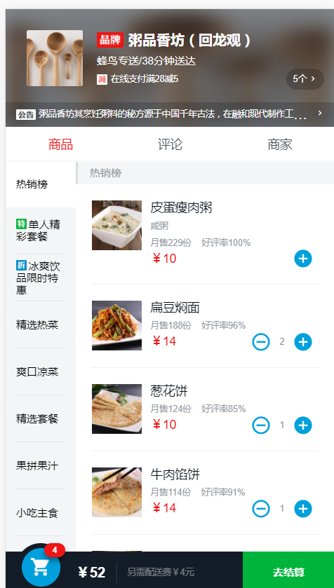
2.购物车
www.usian.cn

Slide 6
THANKS
www.usian.cn
本课程版权归积云教育独家所有
未经书面同意私自录制、转载等行为均属违法行为
积云教育将保留所有追责权利

